Slide 1
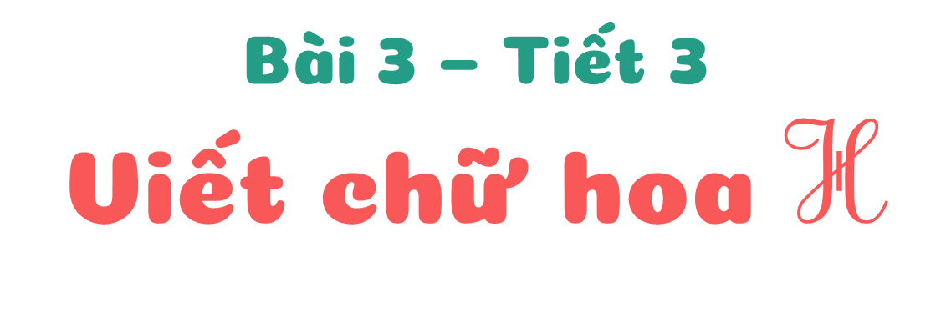

Slide 3
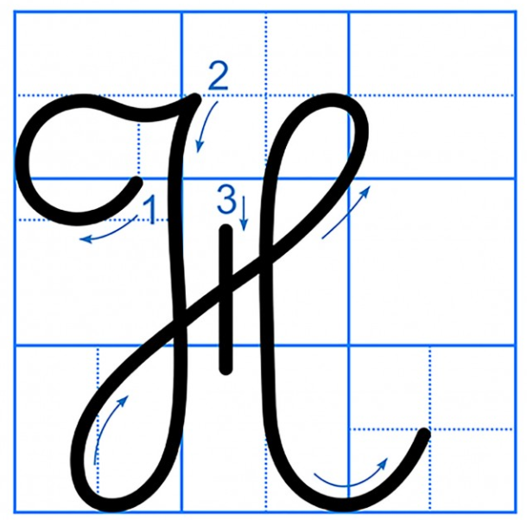
Cùng tìm hiểu
Chữ H được viết bởi 4 nét:
nét khuyết
nét cong trái
2
ô ly rưỡi
nét thẳng đứng
nét khuyết
nét móc trái
2 ô ly rưỡi

Slide 4
Cùng quan sát

Slide 5
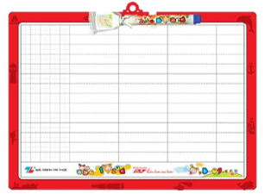
Cùng luyện viết
nét khuyết
nét cong trái
2
ô ly rưỡi
nét thẳng đứng
Viết vào VBT
nét khuyết
nét móc trái
2 ô ly rưỡi
Viết vào bảng con

Slide 7
Câu ứng dụng
Ý nghĩa:
Luôn cầu tiến, học hỏi từ thầy cô, bạn bè để ngày càng tiến bộ

Slide 8
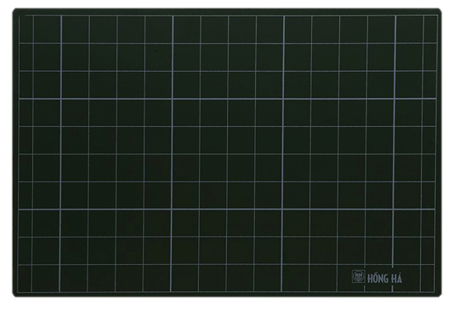
Câu ứng dụng
Viết vào bảng con

Slide 9
Câu ứng dụng
Dấu huyền
đặt trên chữ â
Em chú ý cách đặt dấu thanh nhé!
Viết vào
Vở tập viết
Dấu nặng
đặt dưới chữ o, a

Slide 10
Luyện viết thêm
Ý nghĩa: Người lịch sự, lễ phép, yêu quý mọi người thì sẽ được mọi người yêu quý.

Slide 11
Viết vào
Vở tập viết
Luyện viết thêm
Em chú ý cách đặt dấu thanh nhé!

Slide 12
Tiếng Việt

